Slide 1

Algoritmos de Alta Performance
Registros
INTRODUÇÃO
REGISTROS EM JAVA
DECLARAÇÃO DE REGISTROS
ACESSO A MEMBROS DE CLASSES
Prof. Sérgio Ricardo Rota pf0112@fiap.com.br www.fiap.com.br

Slide 2
Introdução
Para entender a necessidade de registros, suponha que seja necessário escrever um método para exibir as informações dos alunos, por exemplo, conforme mostrado abaixo:
ExibirAluno(String Nome, String RM, String Turma, String Email, float Media, float Frequencia, int Idade)
Para tanto, será necessário ler 7 variáveis distintas e passa-las para o método na ordem correta. Contudo:
“À medida que aumenta o número de parâmetros, o potencial para confusão também aumenta.”
2

Slide 3
Introdução
Provavelmente, além desse método, para manter as informações sobre os alunos, serão necessários outros métodos: IncluirAluno(), AlterarAluno() etc.
Cada um destes métodos requer os mesmos 7 parâmetros, passados na ordem correta. A dificuldade realmente começa quando, no futuro, forem necessárias informações adicionais sobre os alunos.
Para estas situações, registros fornecem uma alternativa clara.
3

Slide 4
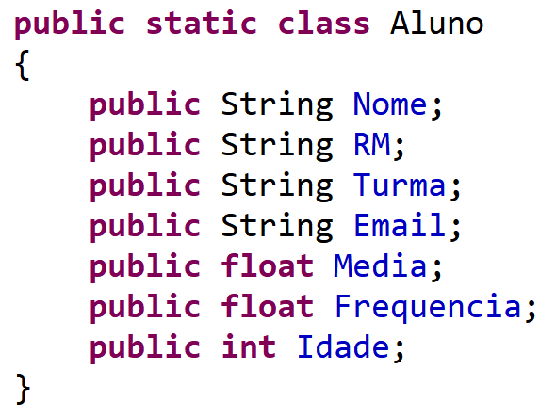
Introdução
4

Slide 5
Introdução
Assim, registros são utilizados quando há necessidade de se armazenar, dentro de uma mesma variável, diferentes tipos de dados.
Registros conseguem reunir vários dados sobre uma mesma entidade. Desta forma, é possível gerar novos tipos de dados, não se limitando apenas à utilização dos tipos de dados primitivos disponíveis nas linguagens de programação.
5

Slide 6
Introdução
Cada dado contido em um registro é chamado campo. Os campos podem ser de diferentes tipos de dados primitivos ou, ainda, podem representar outros registros. É por esta razão que os registros também são conhecidos como variáveis compostas heterogêneas.
6

Slide 7
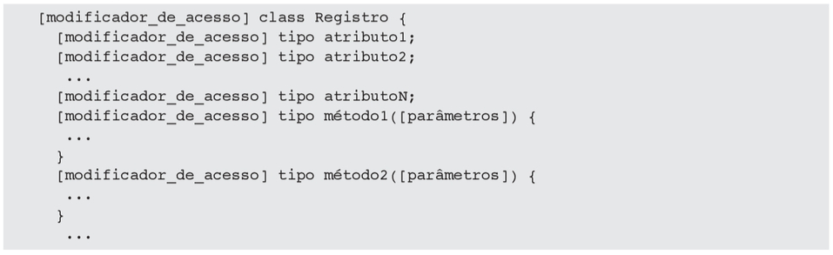
Registros em Java
Registros em Java são representados por classes definidas pelo desenvolvedor, nas quais os campos são chamados variáveis de instância ou atributos.
Formato geral:
7

Slide 8
Registros em Java
Além de conter os atributos, uma classe pode também conter métodos, isto é, funções para manipular estes atributos.
O formato geral de classe mostra que é possível estabelecer critérios de acessibilidade à classe, aos atributos e aos métodos. Tem-se os seguintes atributos:
• Acesso público, representado pela palavra public, indicando que a classe pode ser usada por qualquer outra classe.
8

Slide 9
Registros em Java
• Acesso protegido, representado pela palavra protected, indicando que a classe poderá ser usada por suas classes descendentes.
• Acesso privado, representado pela palavra private, indicando que a classe poderá ser usada apenas dentro da classe onde ela foi definida (“uma classe dentro da outra”).
• Acesso de pacote, representado pela ausência de um modificador, indicando que a classe poderá ser usada por qualquer outra classe que pertença ao mesmo pacote (“mesma pasta”).
9

Slide 10
Registros em Java
Uma forma de tornar mais fácil a manutenção e a busca por erros em programas é fazer com que todos os atributos de uma classe tenham visibilidade private. Isso significa que eles não poderão ser acessados diretamente por outras classes e somente métodos específicos poderão manipular tais atributos.
Normalmente, métodos que alteram valores de atributos são chamados de setters e métodos que obtêm o valor dos atributos são chamados getters.
10

Slide 11
Declaração de Registros
Para o programa utilizar uma classe definida pelo programador, é necessária a declaração de variáveis do tipo abaixo:
nome_da_classe nome_da_variável;
Considerando que classes representam novos tipos de dados, todas as operações e declarações realizadas com os tipos predefinidos da linguagem também poderão ser realizadas com as classes. Desta forma, além de variáveis simples, vetores e matrizes também podem ser declarados como class.
11

Slide 12
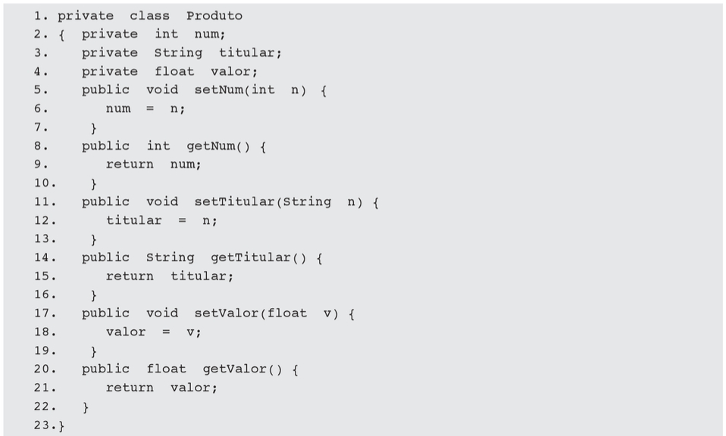
Declaração de Registros
12

Slide 13
Acesso a Membros de Classes
Em Java, atributos e métodos são considerados membros de classes. Estes membros podem ser definidos com ou sem o modificador static.
Definir um atributo como static significa definir que ele terá apenas um valor, que será compartilhado por todos os objetos daquela classe.
13

Slide 14
Acesso a Membros de Classes
Para acessar um membro de uma classe deve-se seguir a sintaxe:
nomeDoObjeto.nomeDoAtributo;
ou
nomeDoObjeto.nomeDoMétodo();
Especificamente para membros static, o acesso pode ser feito por meio do nome da classe:
nomeDaClasse.nomeDoAtributo;
ou
nomeDaClasse.nomeDoMétodo();
14

Slide 15
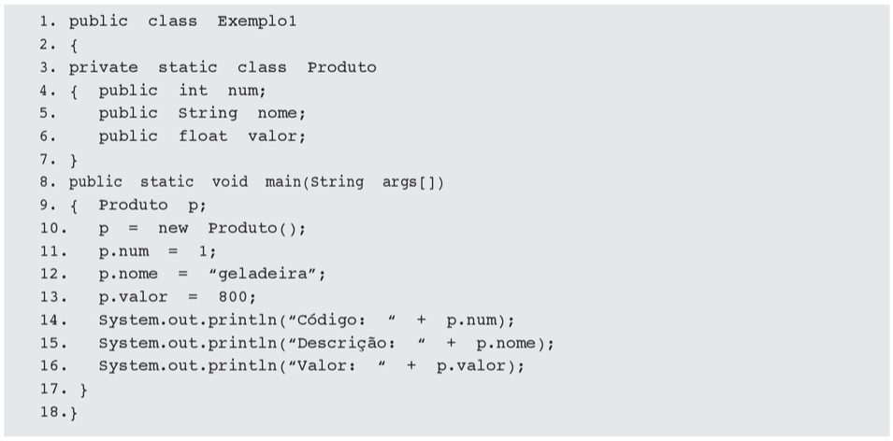
Acesso a Membros de Classes
15

